Slide 1
Pengantar Informatika untuk SMA Kelas 10
Mata Pelajaran: Informatika
SMA Negeri 6 Cimahi
MGMP INFORMATIKA

Slide 2
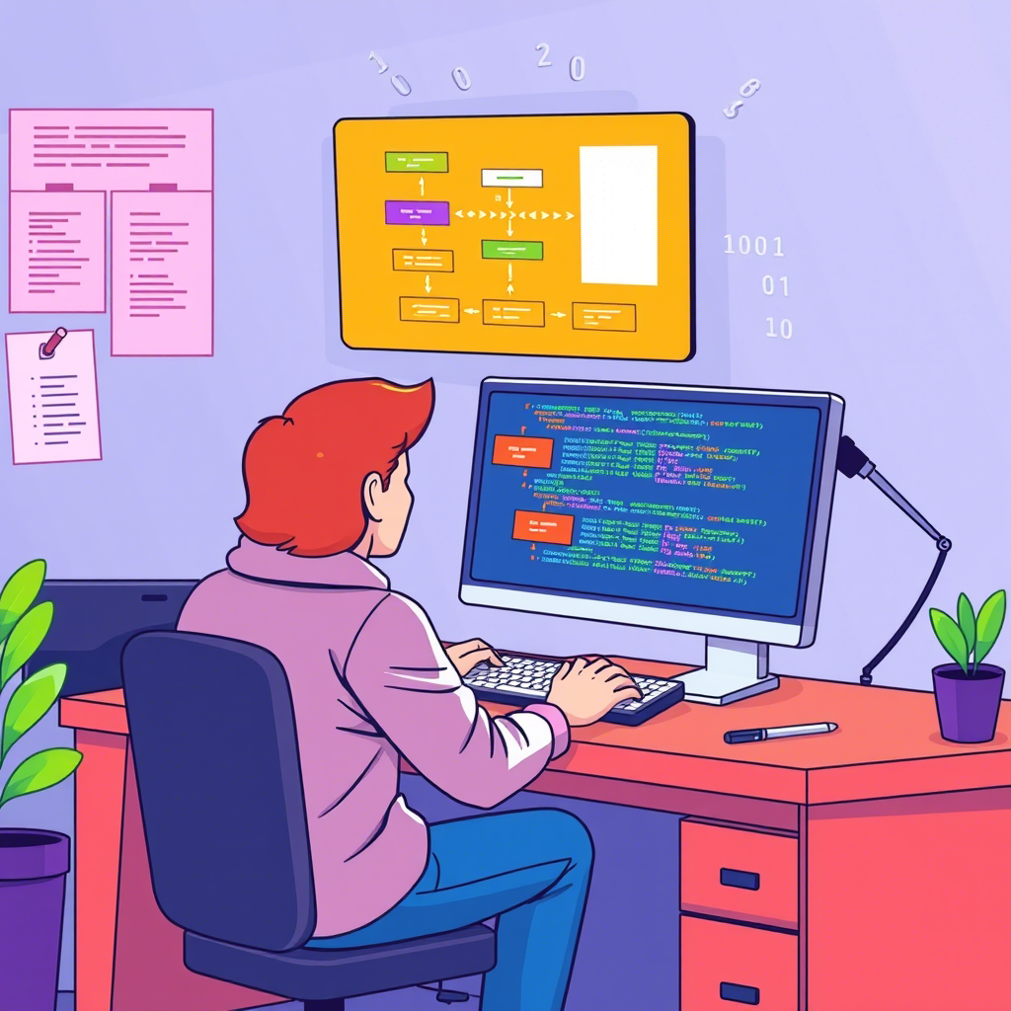
    Apa Itu Informatika?
Definisi:
Ilmu tentang komputasi (pemodelan matematika & penyelesaian masalah dengan komputer).
Mencakup perancangan sistem komputasi (hardware/software).
Disebut juga Computer Science, Informatics, atau Computing.
Contoh Komputasi:
Perhitungan cuaca (prediksi iklim).
Rekomendasi Netflix/YouTube (analisis data).
MGMP INFORMATIKA

Slide 3
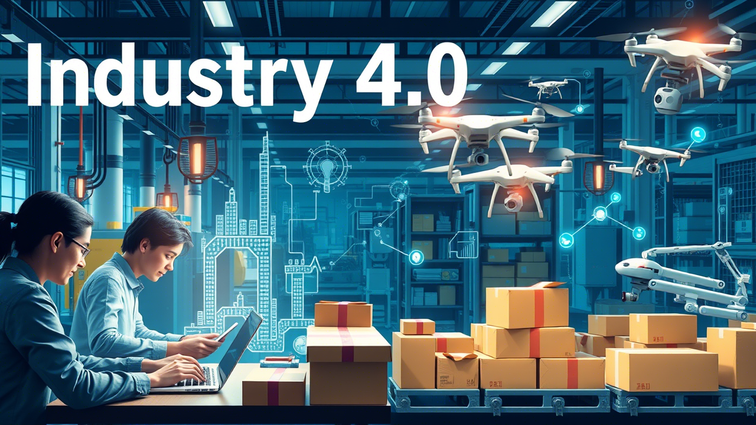
    Mengapa Belajar Informatika?
Era Industri 4.0 & Society 5.0:
Dunia fisik + digital menyatu (contoh: e-commerce, pembelajaran daring).
Banyak pekerjaan tradisional tergantikan teknologi (kasir, teller bank).
Manfaat:
Memahami cara kerja teknologi (bukan hanya user).
Membuka peluang karir di semua bidang (kedokteran, seni, ekonomi).
MGMP INFORMATIKA

Slide 4
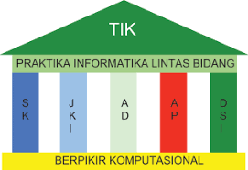
    Elemen Pembelajaran Informatika
8 Pilar Utama:
Berpikir Komputasional (Computational Thinking).
Teknologi Informasi & Komunikasi (TIK).
Sistem Komputer (hardware/software).
Jaringan & Internet.
Analisis Data (Big Data).
Algoritma & Pemrograman.
Dampak Sosial Informatika.
Praktik Lintas Bidang (proyek kolaboratif).
MGMP INFORMATIKA

Slide 5
    Perbedaan Informatika SMP vs SMA
Aspek | SMP | SMA
Pemrograman | Visual (Scratch) | Tekstual (Python/JavaScript)
Analisis Data | Dasar Excel/Google Sheets | Otomasi & Big Data
Proyek | Sederhana | Kompleks (lintas bidang)
MGMP INFORMATIKA

Slide 6
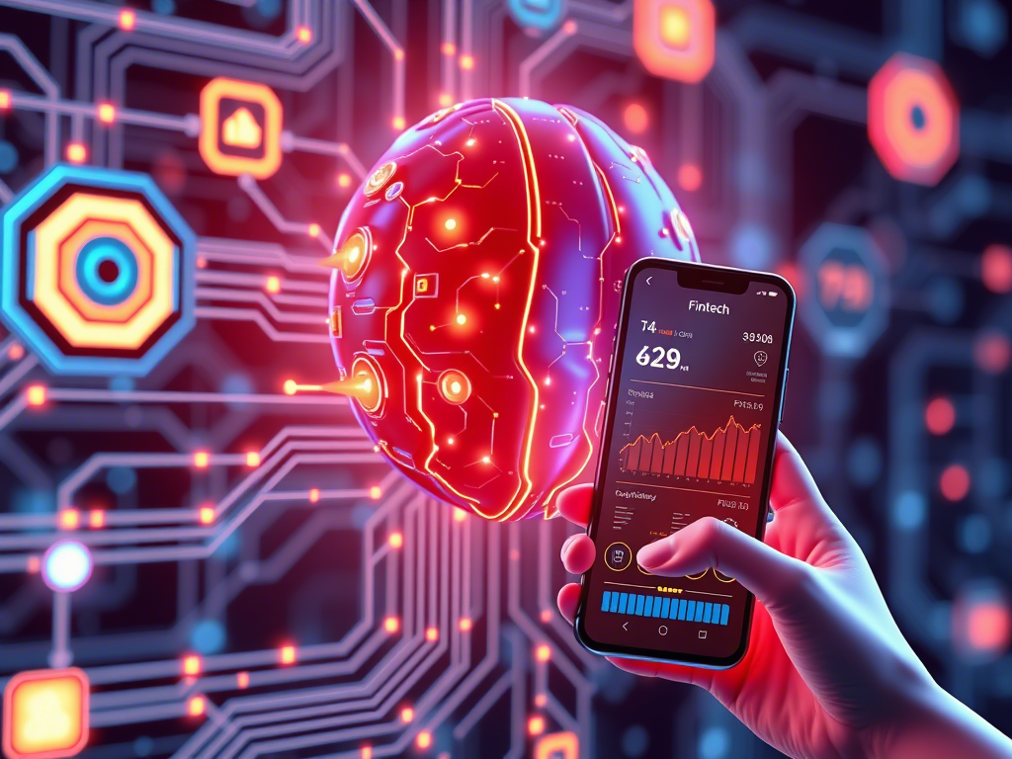
    Contoh Penerapan Informatika
1. Kesehatan: AI diagnosa penyakit.
2. Seni: Film animasi (CGI).
3. Ekonomi: Cryptocurrency/blockchain.
4. Sosial: Media sosial (algorithm rekomendasi).
MGMP INFORMATIKA

Slide 7
    Keterampilan yang Dikembangkan
Berpikir Kritis & Kreatif (memecahkan masalah).
Kolaborasi (kerja kelompok proyek).
Literasi Digital (etika, keamanan data).
Kemandirian (belajar coding mandiri).
MGMP INFORMATIKA

Slide 8
    Kegiatan Pembelajaran
Project-Based Learning (buat aplikasi sederhana).
Diskusi Kasus (contoh: dampak AI di pekerjaan).
Eksperimen (simulasi jaringan/robotik).
MGMP INFORMATIKA

Slide 9
    Pertanyaan Umum
Q: Apa bedanya Informatika dan TIK? A: TIK fokus pada penggunaan tools (Word, Excel), Informatika fokus pada pembuatan tools (programming).
Q: Apa hubungannya dengan matematika? A: Matematika adalah dasar algoritma (contoh: logika if-else).
MGMP INFORMATIKA

Slide 10

    Penutup & Action Plan
Kesimpulan:
Informatika = masa depan semua bidang.
Siswa akan jadi problem solver dan creator teknologi.
Tugas Explorasi:
Cari 1 contoh teknologi yang menggunakan AI dalam kehidupan sehari-hari!
MGMP INFORMATIKA

Slide 11
Interaktif: "Siapa yang pernah buat program?" atau "Apa dampak positif/negatif TikTok?".
Analog Sederhana:
Big Data = seperti data belanja online yang direkomendasikan ke kita.
Video Pendek (opsional):
Tampilkan video 2 menit tentang computational thinking atau AI.
MGMP INFORMATIKA

Slide 13
Terimakasih

